Slide 1

微积分2
重积分
理学院数学系 王玉超

Slide 2
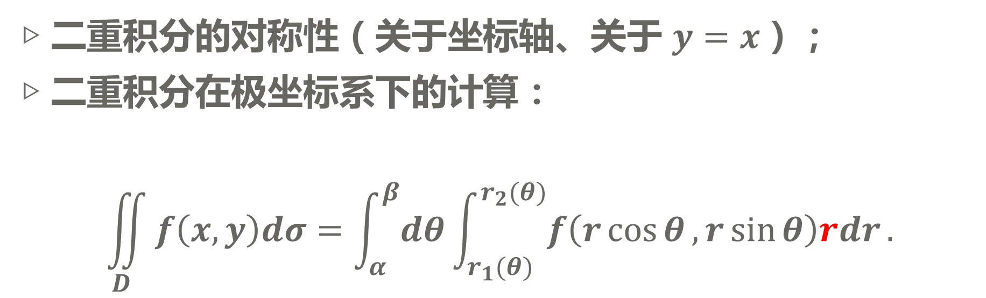
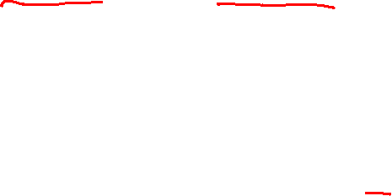
2
二重积分的计算
回顾：
▷ 二重积分的对称性（关于坐标轴、关于 $y=x$）；
▷ 二重积分在极坐标系下的计算：
$$\iint_{D}{f\left(x,y\right)dσ}=\int_{α}^{β}{dθ}\int_{r_{1}(θ)}^{r_{2}(θ)}{f\left(r\cos{θ},r\sin{θ}\right)rdr}.$$

Slide 3
第二节
二重积分的计算

Slide 4
2
二重积分的计算
提要：
▷ 二重积分在一般曲线坐标下的计算法.

Slide 5
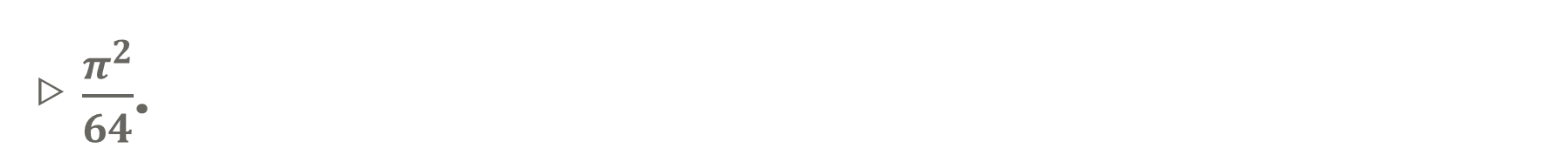
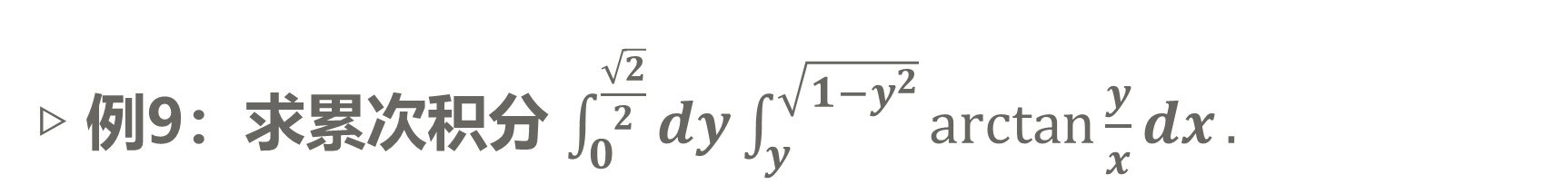
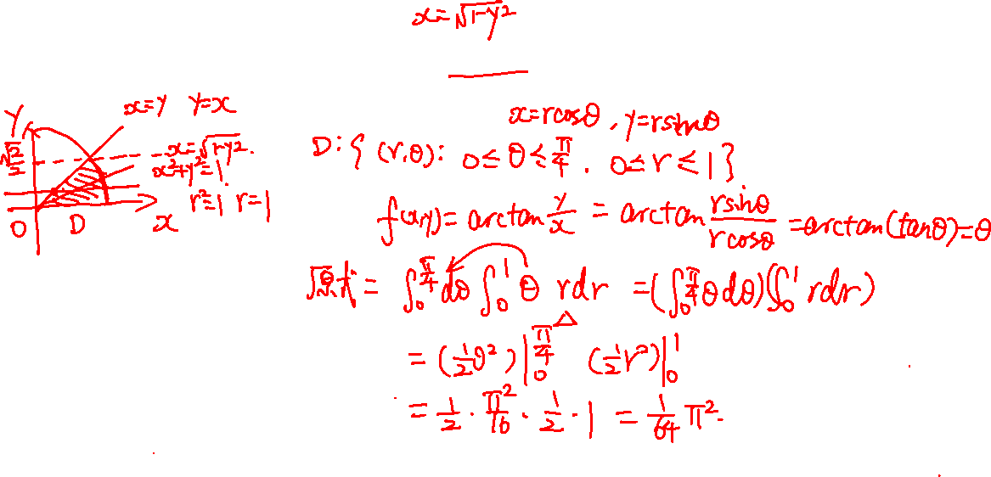
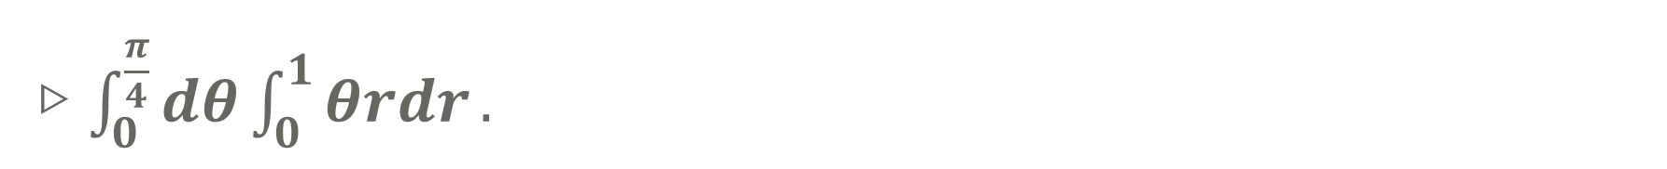
2
二重积分的计算
▷ 例9：求累次积分 $\int_{0}^{\frac{\sqrt{2}}{2}}{dy}\int_{y}^{\sqrt{1−y^{2}}}{\arctan{\frac{y}{x}}dx}.$
▷ $\int_{0}^{\frac{π}{4}}{dθ}\int_{0}^{1}{θrdr}.$
▷ $\frac{π^{2}}{64}$.

Slide 6
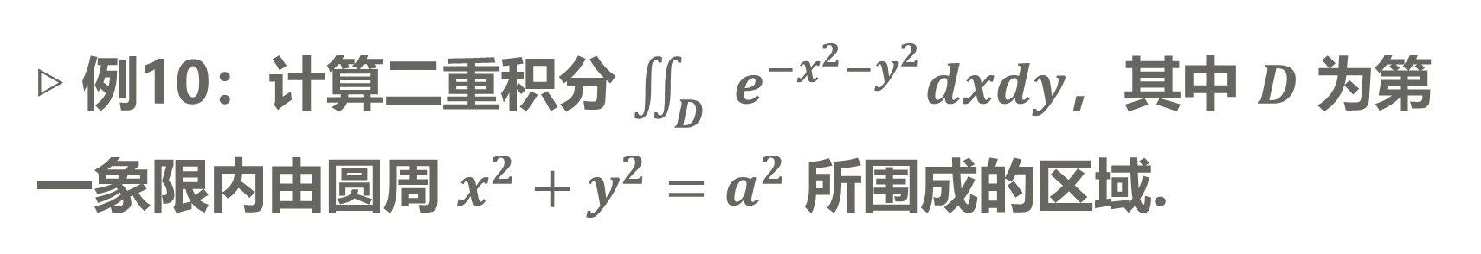
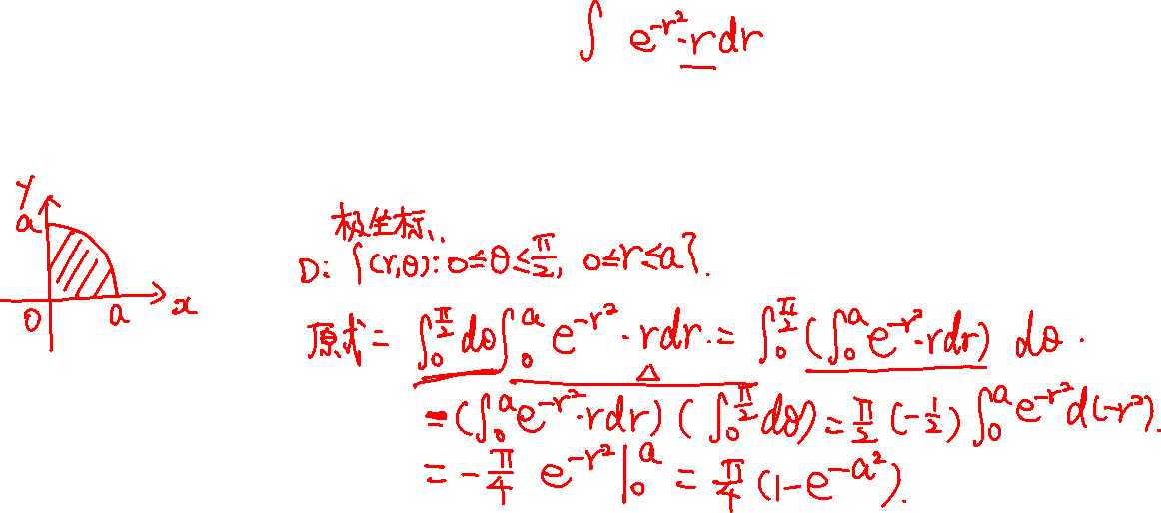
2
二重积分的计算
▷ 例10：计算二重积分 $\iint_{D}{e^{−x^{2}−y^{2}}dxdy}$，其中 $D$ 为第一象限内由圆周 $x^{2}+y^{2}=a^{2}$ 所围成的区域.
▷ $\frac{π}{4}\left(1−e^{−a^{2}}\right)$.

Slide 7
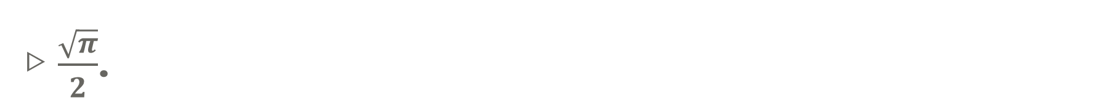
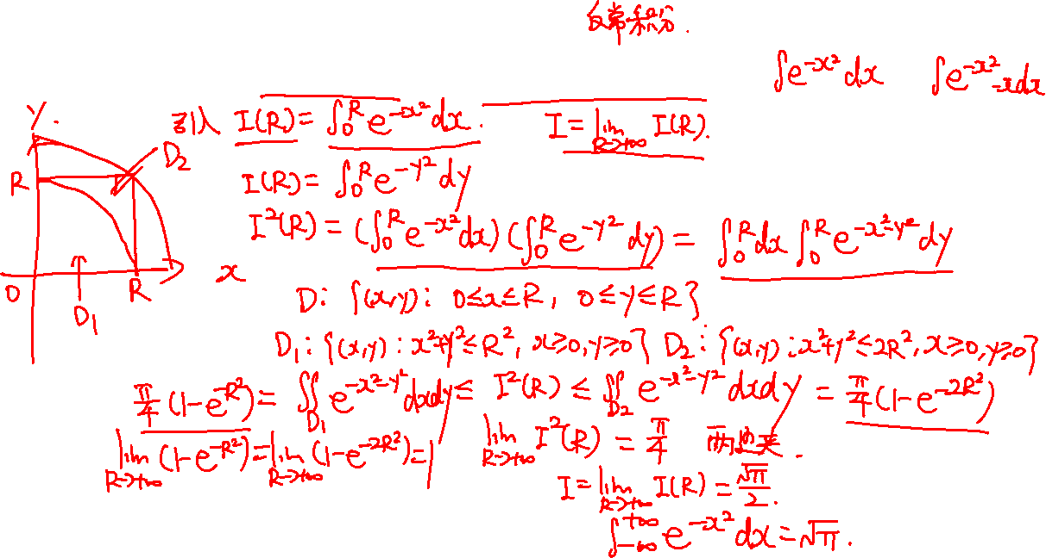
2
二重积分的计算
▷ 例11：计算概率积分 $I=\int_{0}^{+∞}{e^{−x^{2}}dx}.$
▷ $\frac{\sqrt{π}}{2}$.

Slide 8
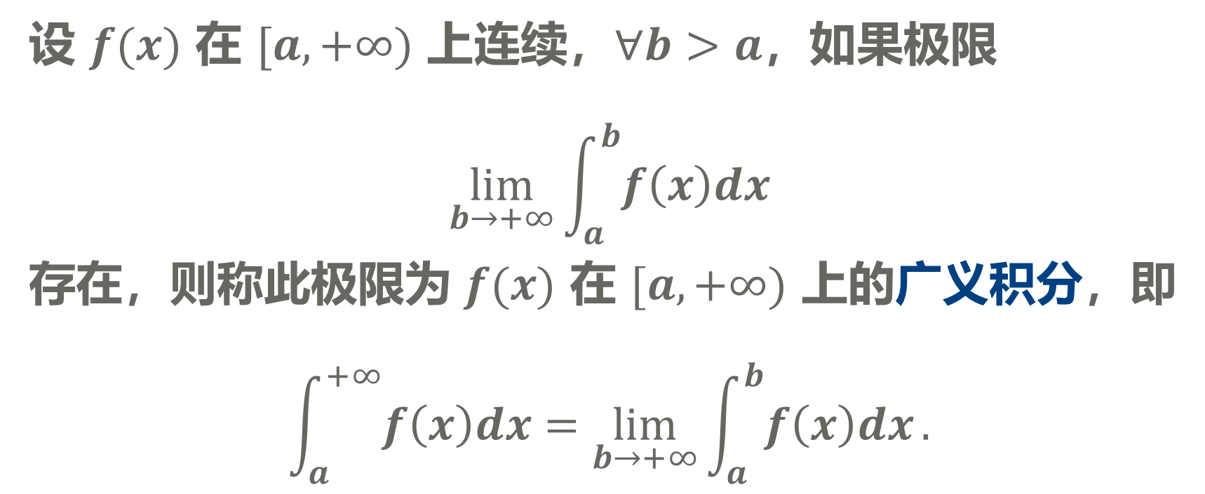
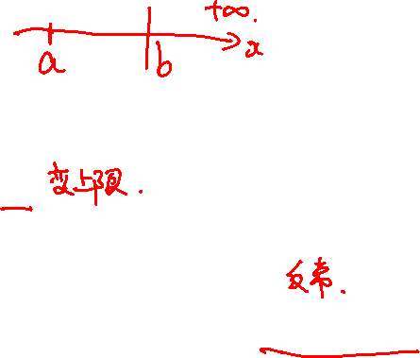
2
二重积分的计算
回顾无穷限的广义积分
设 $f(x)$ 在 $[a,+∞)$ 上连续，$∀b>a$，如果极限
$$\lim_{b→+∞}{\int_{a}^{b}{f\left(x\right)dx}}$$
存在，则称此极限为 $f(x)$ 在 $[a,+∞)$ 上的广义积分，即
$$\int_{a}^{+∞}{f\left(x\right)dx}=\lim_{b→+∞}{\int_{a}^{b}{f\left(x\right)dx}}.$$

Slide 9
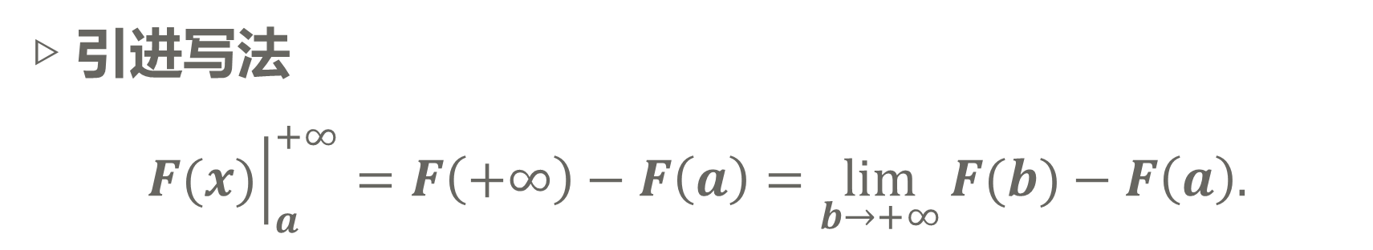
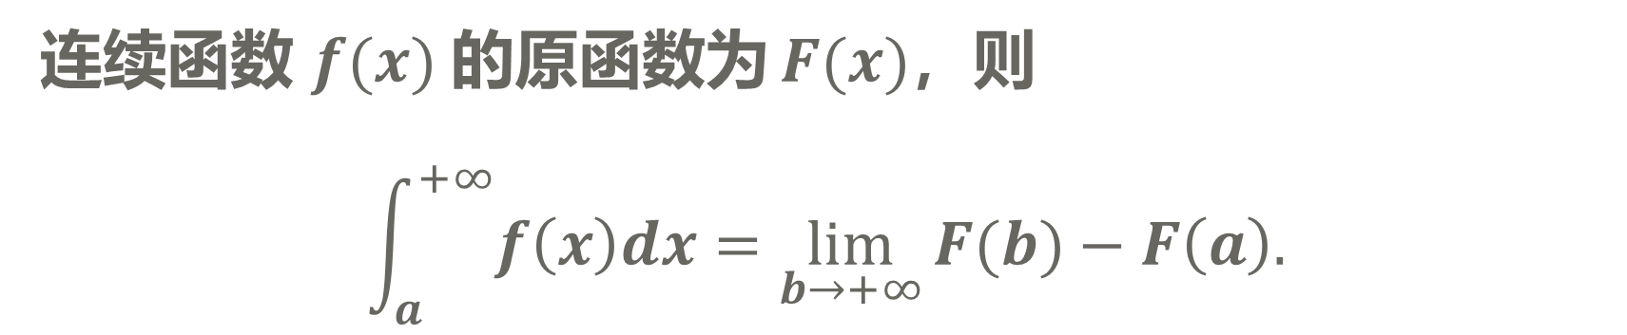
2
二重积分的计算
计算法：
连续函数 $f(x)$ 的原函数为 $F(x)$，则
$$\int_{a}^{+∞}{f\left(x\right)dx}=\lim_{b→+∞}{F(b)}−F\left(a\right).$$
▷ 引进写法
$${\left.F(x)\right|}_{a}^{+∞}=F\left(+∞\right)−F\left(a\right)=\lim_{b→+∞}{F(b)}−F\left(a\right).$$

Slide 10
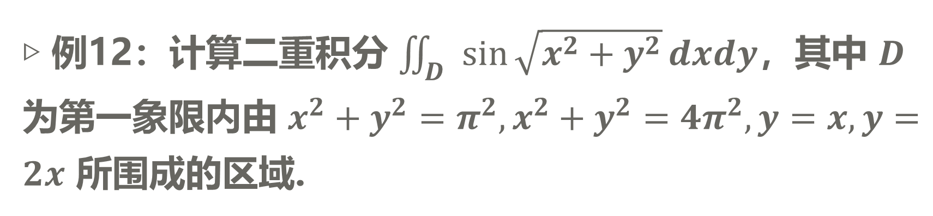
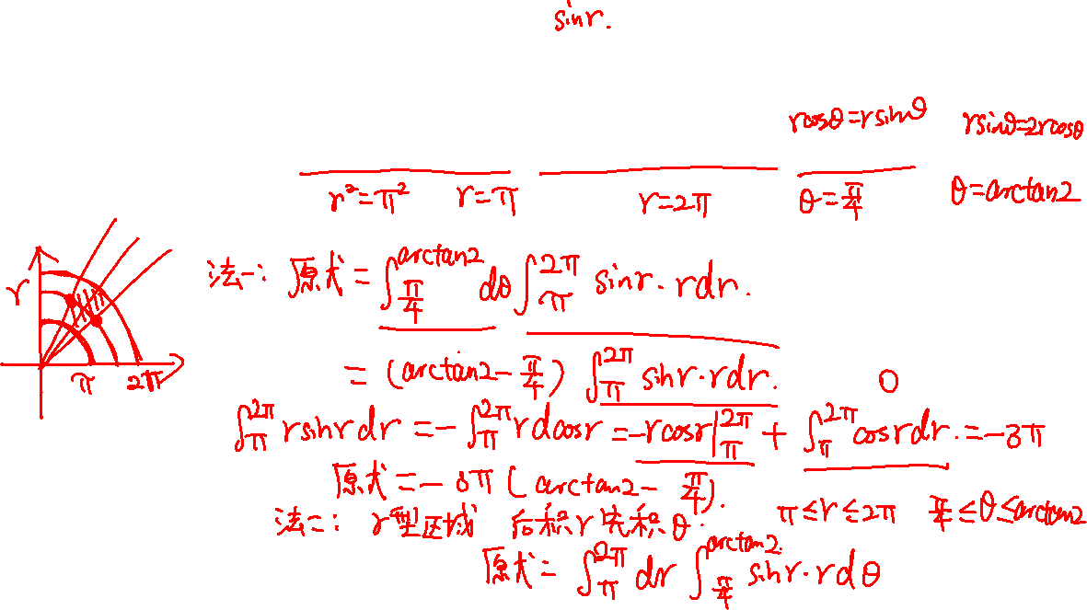
2
二重积分的计算
▷ 例12：计算二重积分 $\iint_{D}{\sin{\sqrt{x^{2}+y^{2}}}dxdy}$，其中 $D$ 为第一象限内由 $x^{2}+y^{2}=π^{2},x^{2}+y^{2}=4π^{2},y=x,y=2x$ 所围成的区域.
▷ $−3π\left(\arctan{2}−\frac{π}{4}\right)$.

Slide 11
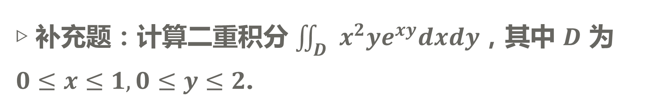
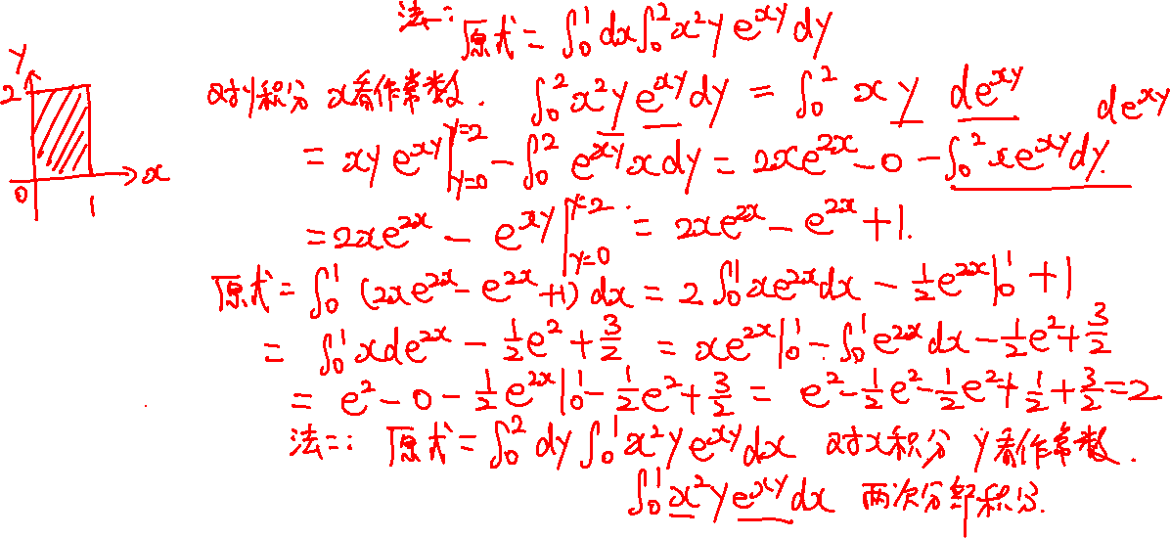
2
二重积分的计算
▷ 补充题：计算二重积分 $\iint_{D}{x^{2}ye^{xy}dxdy}$，其中 $D$ 为 $0≤x≤1,0≤y≤2$.
▷ $2$.

Slide 12
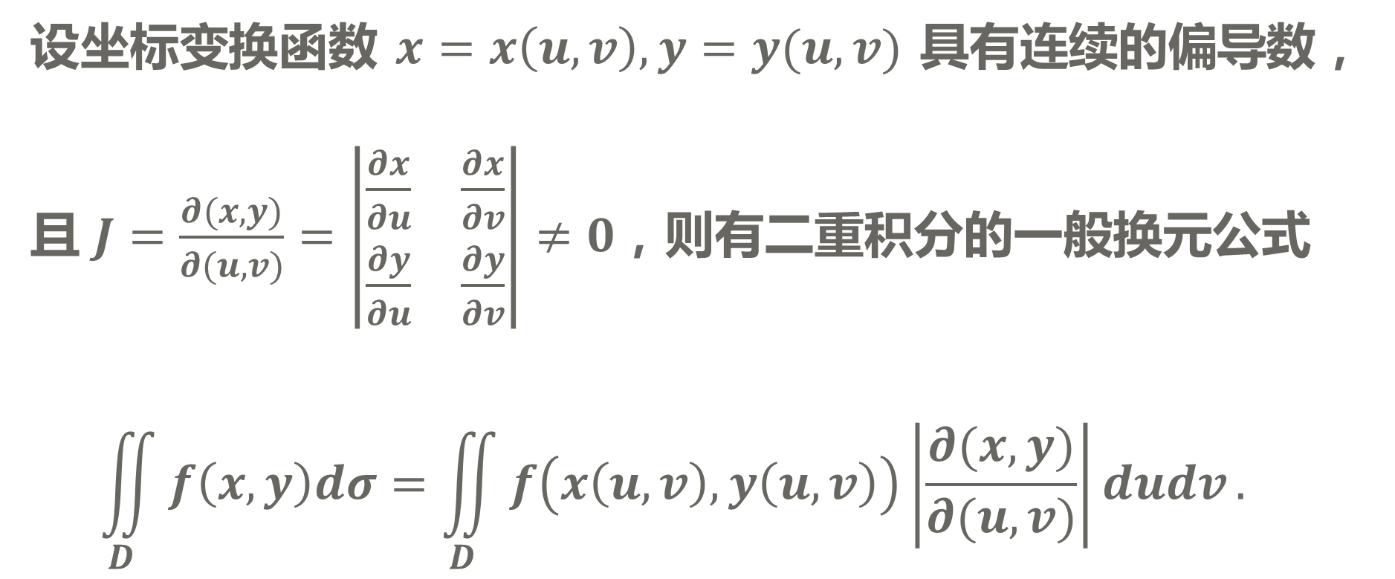
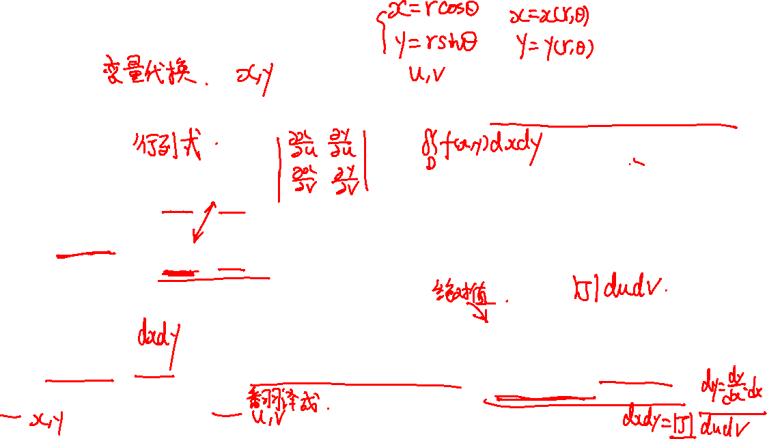
2
二重积分的计算
四、在一般曲线坐标下的计算法
设坐标变换函数 $x=x\left(u,v\right),y=y(u,v)$ 具有连续的偏导数，且 $J=\frac{∂(x,y)}{∂(u,v)}=\left|\begin{matrix}\frac{∂x}{∂u} & \frac{∂x}{∂v} \\ \frac{∂y}{∂u} & \frac{∂y}{∂v}\end{matrix}\right|≠0$，则有二重积分的一般换元公式
$$\iint_{D}{f\left(x,y\right)dσ}=\iint_{D}{f\left(x\left(u,v\right),y\left(u,v\right)\right)\left|\frac{∂(x,y)}{∂(u,v)}\right|dudv}.$$

Slide 13
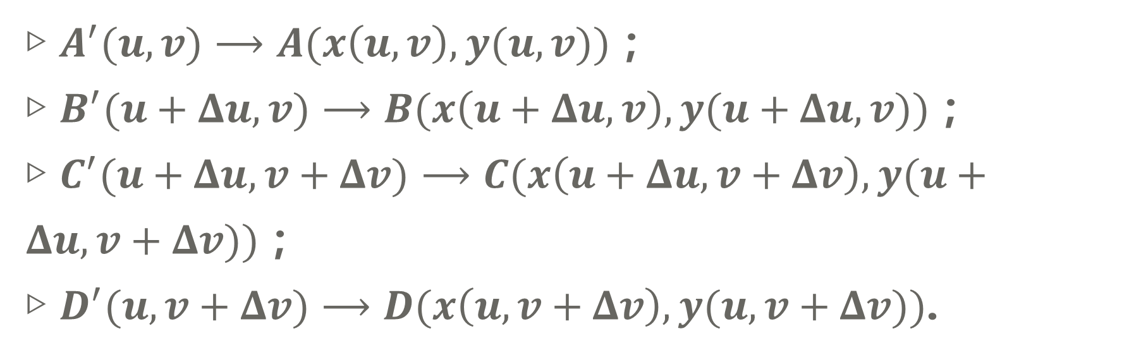
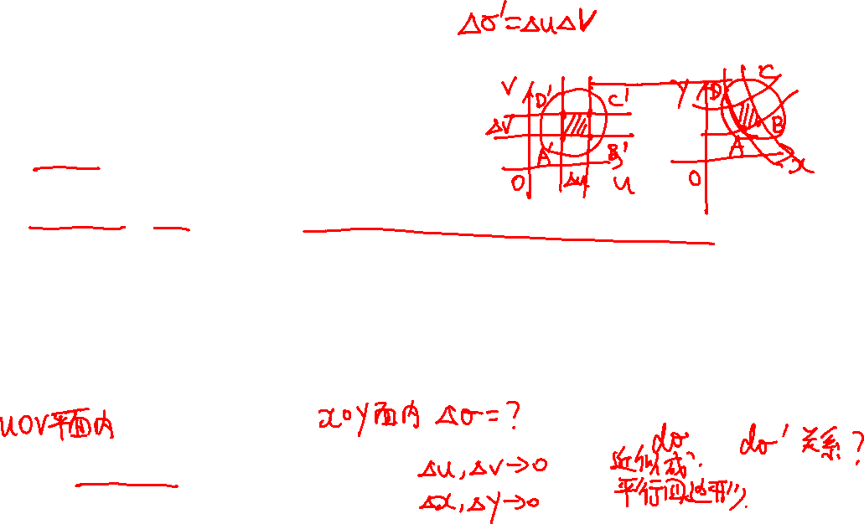
2
二重积分的计算
$uOv$ 平面小矩形 $A^{′}B^{′}C^{′}D^{′}⟶xOy$ 平面曲边四边形 $ABCD$
▷ $A^{′}(u,v)⟶A(x\left(u,v\right),y(u,v))$；
▷ $B^{′}(u+Δu,v)⟶B(x\left(u+Δu,v\right),y(u+Δu,v))$；
▷ $C^{′}(u+Δu,v+Δv)⟶C(x\left(u+Δu,v+Δv\right),y(u+Δu,v+Δv))$；
▷ $D^{′}(u,v+Δv)⟶D(x\left(u,v+Δv\right),y(u,v+Δv))$.
▷ $Δσ^{′}=ΔuΔv$，那么 $Δσ=?$

Slide 14
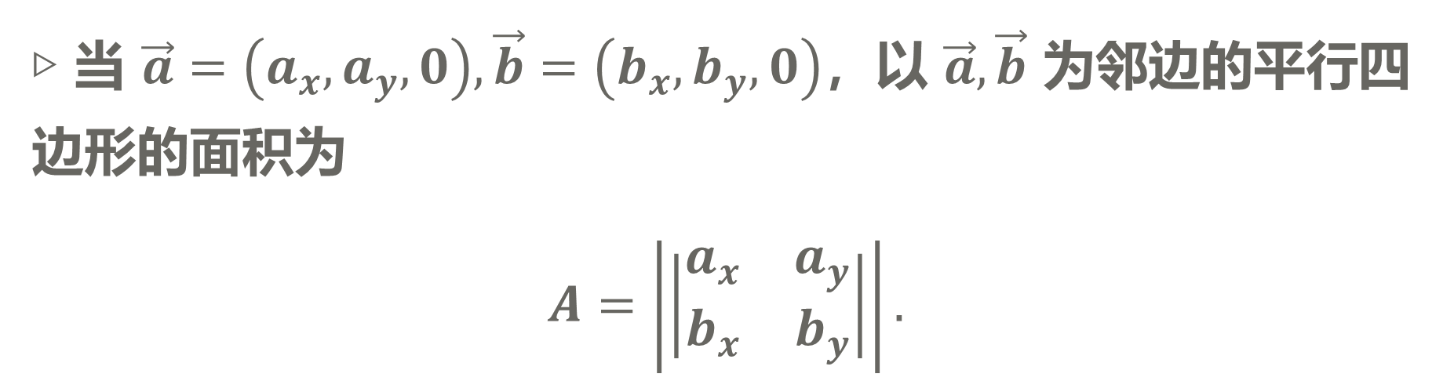
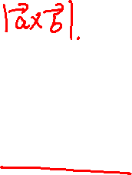
2
二重积分的计算
▷ 当 $\vec{a}=\left(a_{x},a_{y},0\right),\vec{b}=\left(b_{x},b_{y},0\right)$，以 $\vec{a},\vec{b}$ 为邻边的平行四边形的面积为
$$A=\left|\left|\begin{matrix}a_{x} & a_{y} \\ b_{x} & b_{y}\end{matrix}\right|\right|.$$

Slide 15
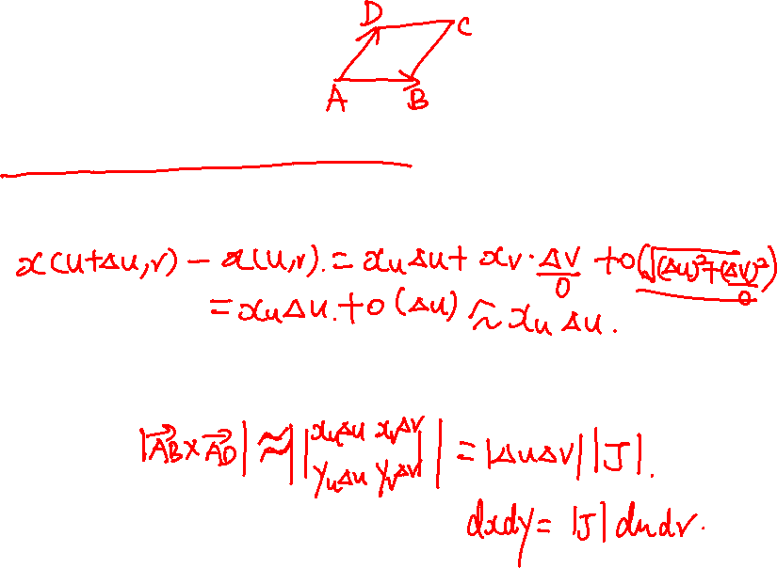
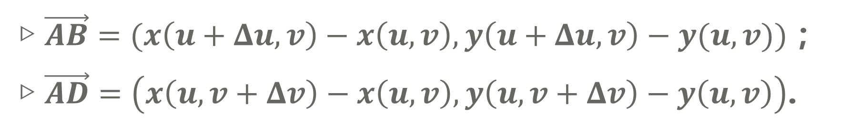
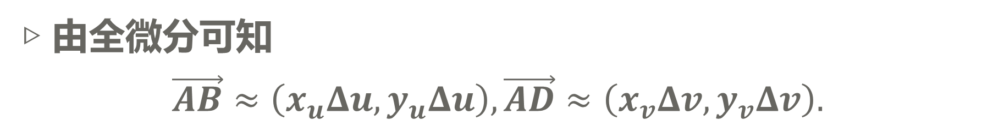
2
二重积分的计算
$ABCD$ 近似于平行四边形：
▷ $\vec{AB}=(x\left(u+Δu,v\right)−x\left(u,v\right),y\left(u+Δu,v\right)−y(u,v))$；
▷ $\vec{AD}=\left(x\left(u,v+Δv\right)−x\left(u,v\right),y\left(u,v+Δv\right)−y\left(u,v\right)\right)$.
▷ 由全微分可知
$$\vec{AB}≈\left(x_{u}Δu,y_{u}Δu\right),\vec{AD}≈\left(x_{v}Δv,y_{v}Δv\right).$$
▷ $Δσ≈|J|ΔuΔv$，$dσ=|J|dudv.$

Slide 16
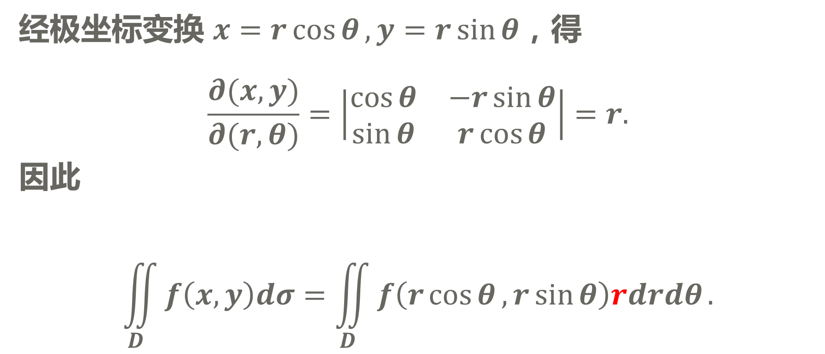
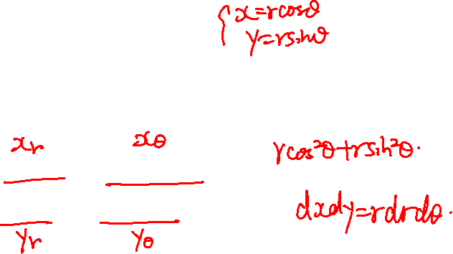
2
二重积分的计算
▷ 可验证经极坐标变换的二重积分公式.
经极坐标变换 $x=r\cos{θ},y=r\sin{θ}$，得
$$\frac{∂(x,y)}{∂(r,θ)}=\left|\begin{matrix}\cos{θ} & −r\sin{θ} \\ \sin{θ} & r\cos{θ}\end{matrix}\right|=r.$$
因此
$$\iint_{D}{f\left(x,y\right)dσ}=\iint_{D}{f\left(r\cos{θ},r\sin{θ}\right)rdrdθ}.$$

Slide 17
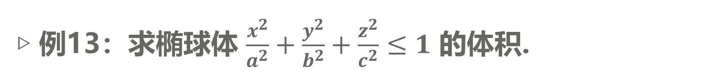
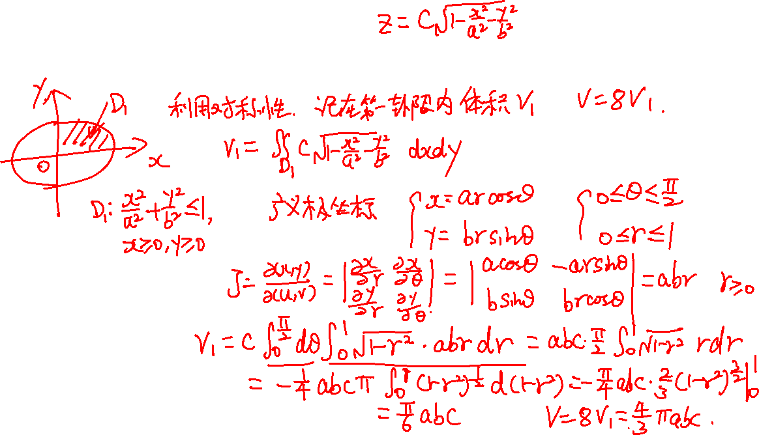
2
二重积分的计算
▷ 例13：求椭球体 $\frac{x^{2}}{a^{2}}+\frac{y^{2}}{b^{2}}+\frac{z^{2}}{c^{2}}≤1$ 的体积.
▷ $\frac{4}{3}πabc$.
▷ 特别当 $a=b=c$ 时，球体的体积为 $\frac{4}{3}πa^{3}$.

Slide 18
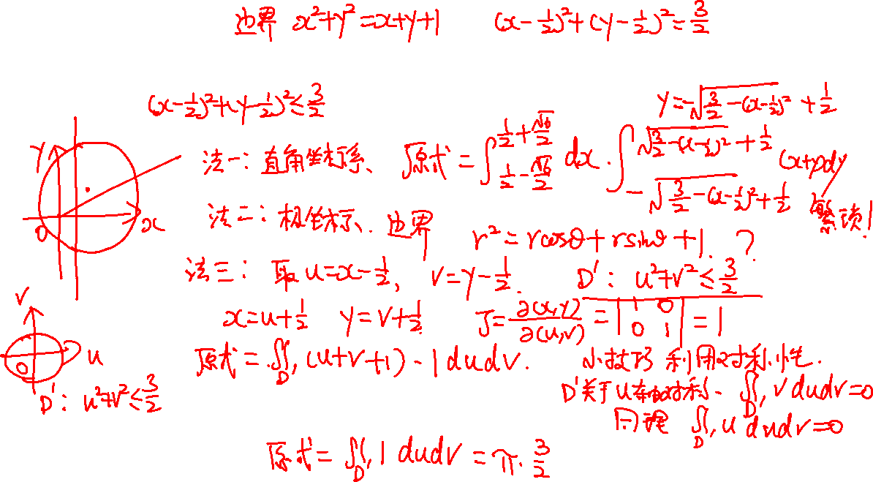
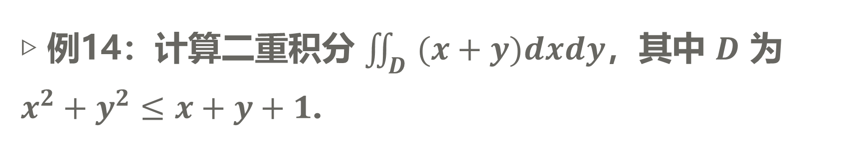
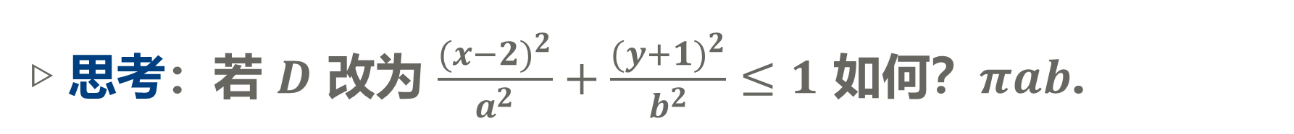
2
二重积分的计算
▷ 例14：计算二重积分 $\iint_{D}{(x+y)dxdy}$，其中 $D$ 为 $x^{2}+y^{2}≤x+y+1$.
▷ $u=x−\frac{1}{2},v=y−\frac{1}{2};$
▷ $\frac{3}{2}π$.
▷ 思考：若 $D$ 改为 $\frac{{(x−2)}^{2}}{a^{2}}+\frac{({y+1)}^{2}}{b^{2}}≤1$ 如何？$πab$.

Slide 19
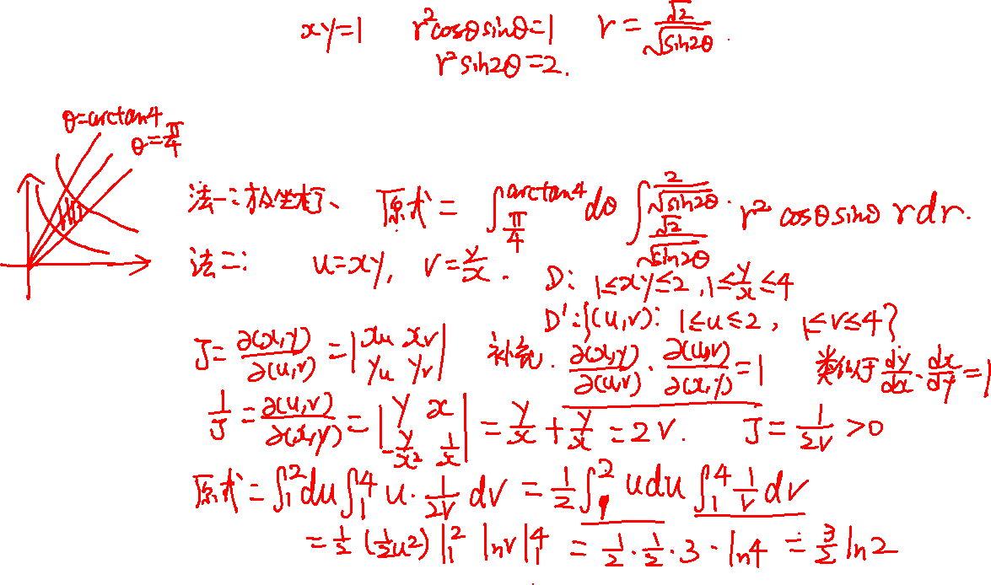
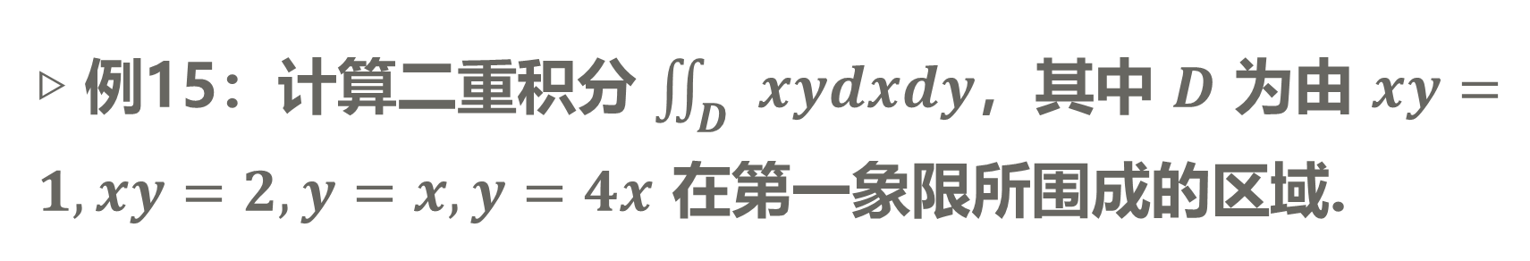
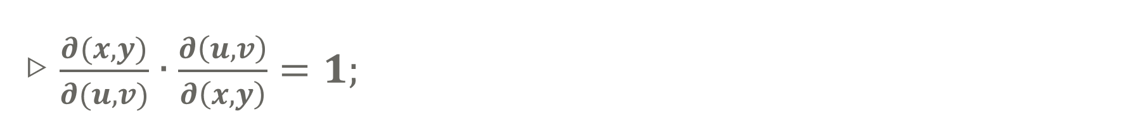
2
二重积分的计算
▷ 例15：计算二重积分 $\iint_{D}{xydxdy}$，其中 $D$ 为由 $xy=1,xy=2,y=x,y=4x$ 在第一象限所围成的区域.
▷ $u=xy,v=\frac{y}{x};$
▷ $\frac{∂(x,y)}{∂(u,v)}∙\frac{∂\left(u,v\right)}{∂\left(x,y\right)}=1;$
▷ $\frac{3}{2}\ln{2}$.

Slide 20
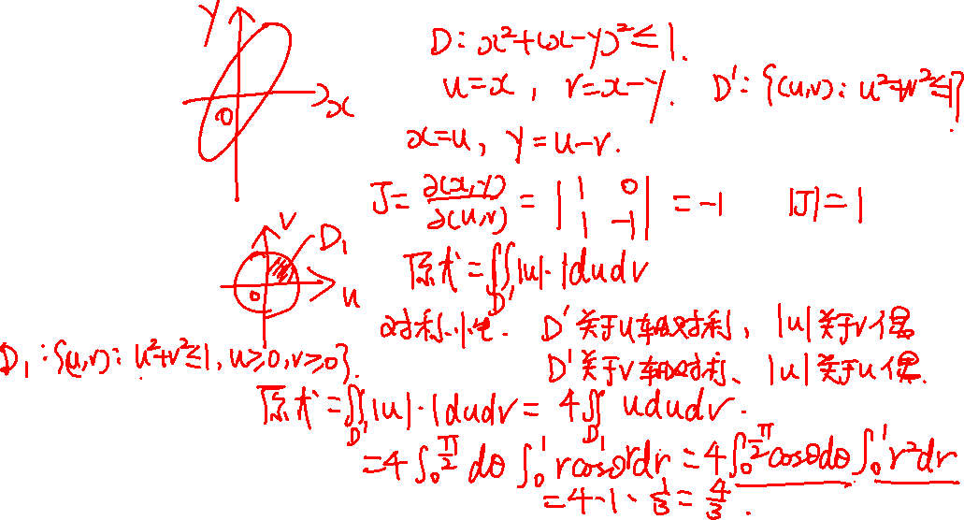
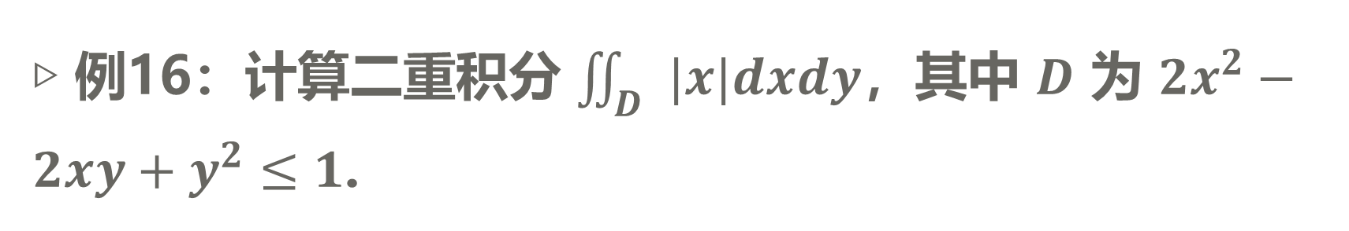
2
二重积分的计算
▷ 例16：计算二重积分 $\iint_{D}{|x|dxdy}$，其中 $D$ 为 $2x^{2}−2xy+y^{2}≤1$.
▷ $x^{2}+{(x−y)}^{2}≤1;$
▷ $u=x,v=x−y;$
▷ $\frac{4}{3}$.

Slide 21
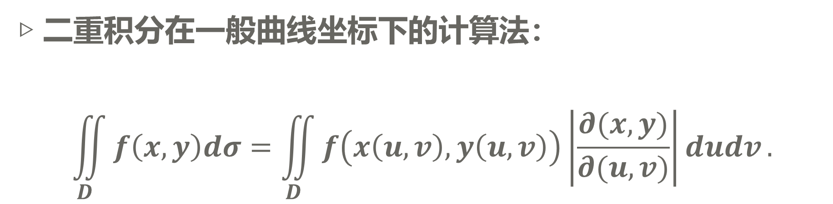
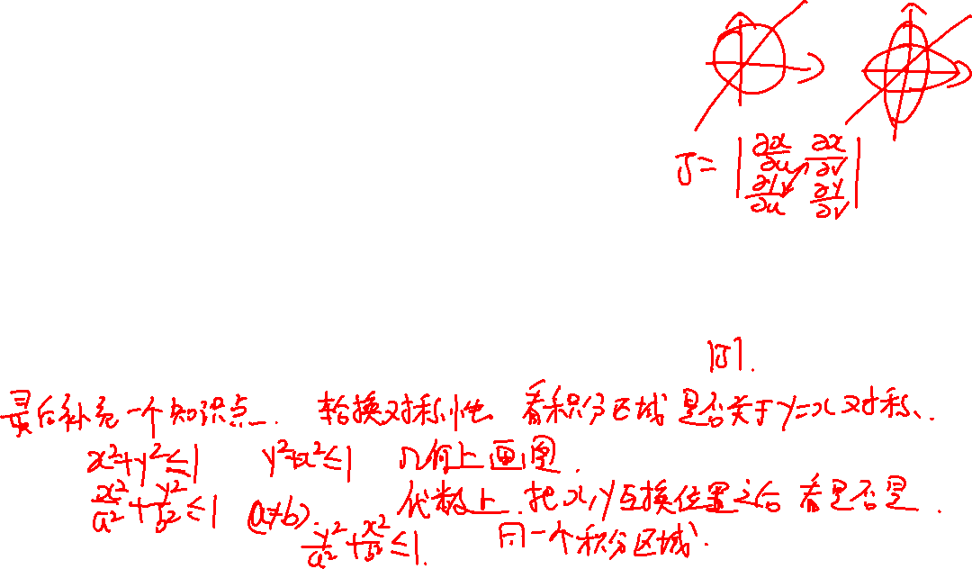
2
二重积分的计算
小结：
▷ 二重积分在一般曲线坐标下的计算法：
$$\iint_{D}{f\left(x,y\right)dσ}=\iint_{D}{f\left(x\left(u,v\right),y\left(u,v\right)\right)\left|\frac{∂(x,y)}{∂(u,v)}\right|dudv}.$$

Slide 22
2
二重积分的计算
作业：P169 习题8-2(A) 6(3).
习题8-2(B) 1(2)(5)(8), 2, 5.

Slide 23

0
网络视频
https://www.bilibili.com/video/BV1g64y1c7mf
温馨提示：此视频框在点击“上传手机课件”时会进行转换，用手机进行观看时则会变为可点击的视频。此视频框可被拖动移位和修改大小

